Slide 1
Презентация по учебной практике УП.03 «Ревьюирование программных модулей» Тема: «Командная разработка с использованием системы контроля версий Git. Разработка программного модуля редактор справочников в салоне красоты.»
Разработали:
студенты группы ИС-51 Антюхов Н. С.
Гиндулина Р. В.
Кучевасов К. А.

Slide 2
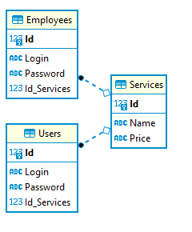
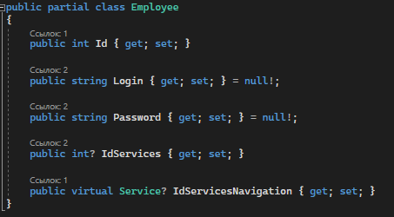
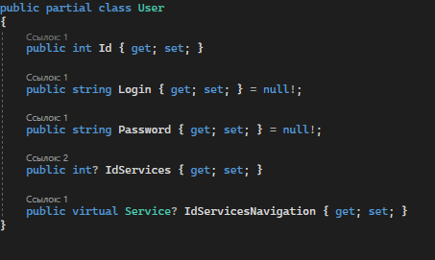
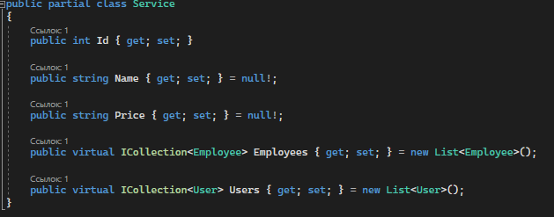
Знакомство с предметной областью

Slide 3
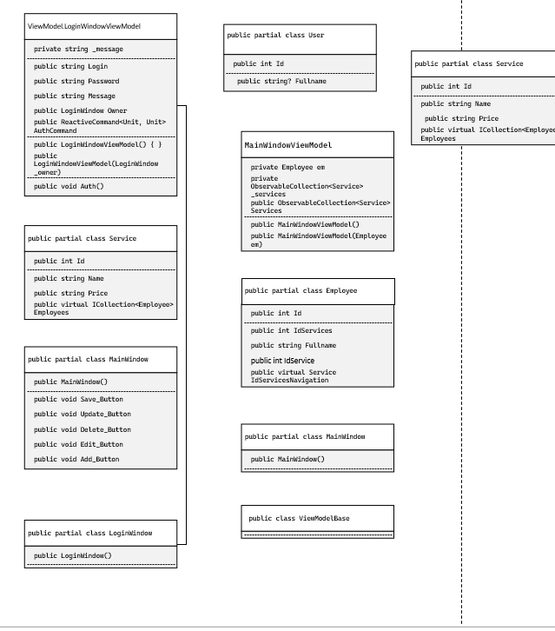
Создание диаграммы классов

Slide 4
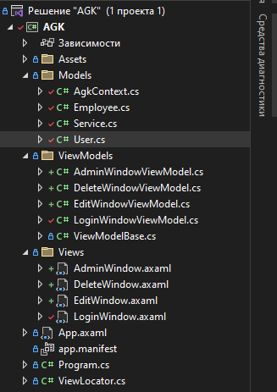
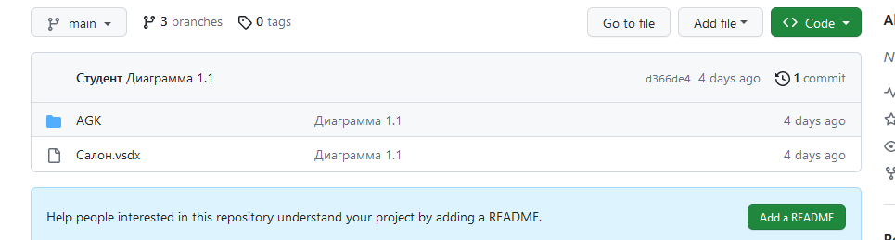
Создание решения и размещение решения в git репозитории

Slide 5
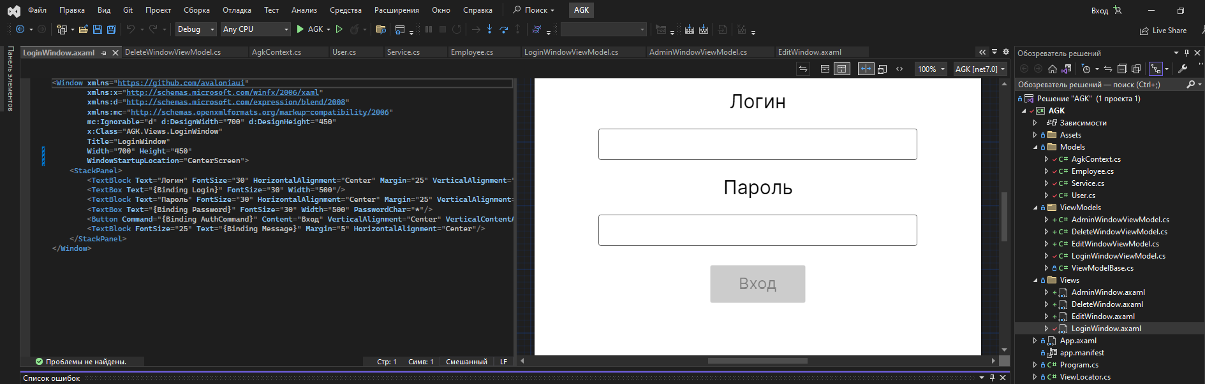
Создание базы данных

Slide 6
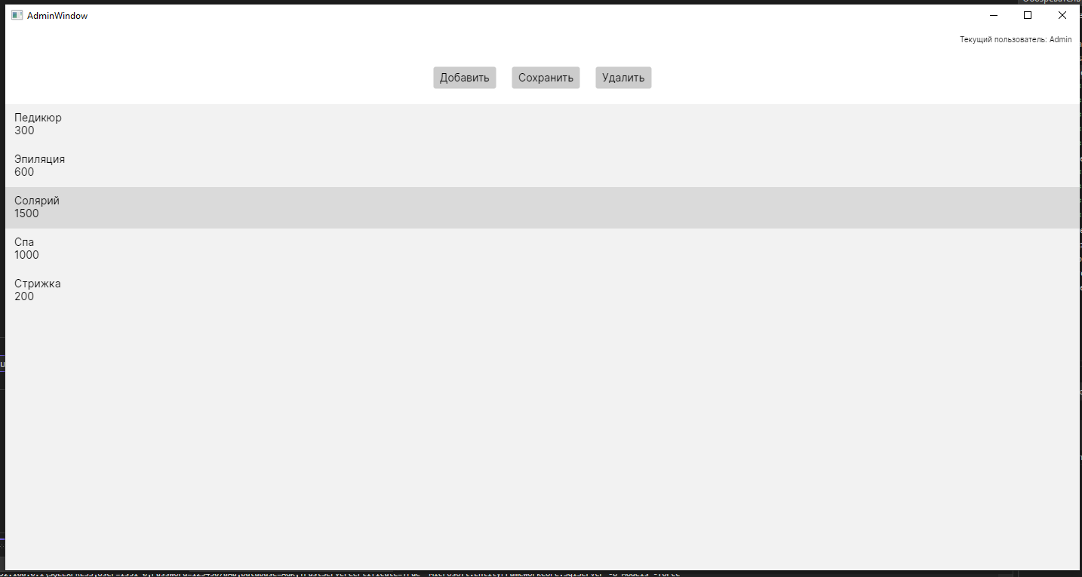
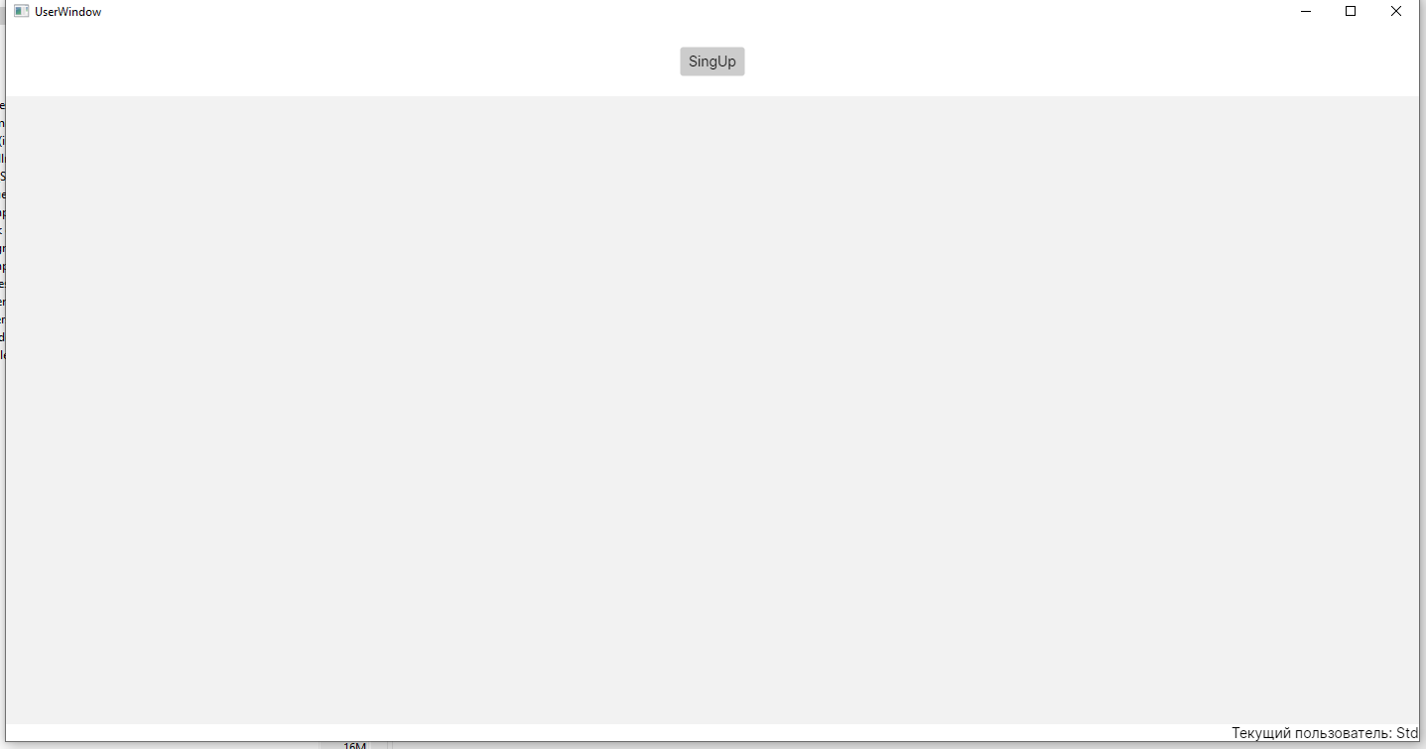
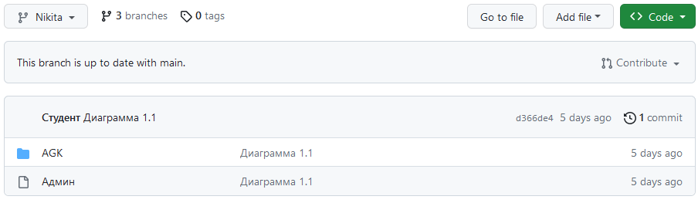
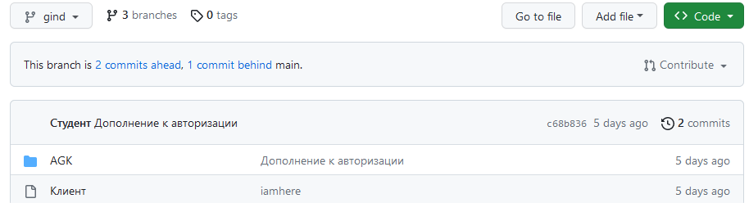
Разработка вывода справочников и зарузка в разные ветки репозитория

Slide 7
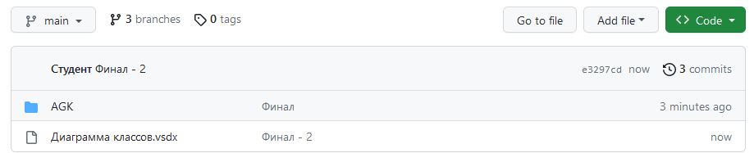
Разработка CRUD для справочников и совмещение двух веток в main

